Slide 1
স্বাগতম

Slide 2
মোঃমারফত আলী
সহকারি অধ্যাপক, সমাজকর্ম
ক্যান্টনমেন্ট পাবলিক স্কুল ও কলেজ ,
মোমেনশাহী।

Slide 3
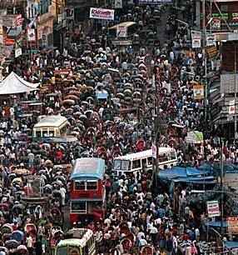
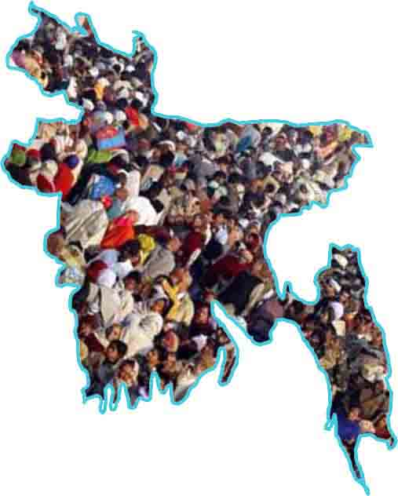
Notes:
ছবিতে কোন দেশের মানচিত্র দেখা যাচ্ছে? পরের ছবিতে কী দেখতে পাচ্ছি? এতো জনসংখ্যার ফলে মানুষের জীবন যাত্রার মান কেমন? পরের ছবিটিতে কী দেখতে পাচ্ছি? জনসংখ্যা দেশের সম্পদ হয় কখন? ইত্যাদি প্রশ্নের মাধ্যমে পাঠ ঘোষণা করা যেতে পারে-

Slide 4
জনসংখ্যাকে জনসম্পদে
পরিণত করা

Slide 5
এই পাঠশেষে শিক্ষার্থীরা-----
১। জনসংখ্যাকে জনসম্পদে রূপান্তরের প্রয়োজনীয়তা ব্যাখ্যা করতে পারবে।
2। জনসংখ্যাকে জনসম্পদে রূপান্তর কৌশল বর্ণনা করতে পারবে।

Slide 6
Notes:
এই গ্রাফ চিত্রটি দেখিয়ে বাংলাদেশে জনসংখ্যা বৃদ্ধির প্রবণতা বর্ণনা করা যেতে পারে-

Slide 7
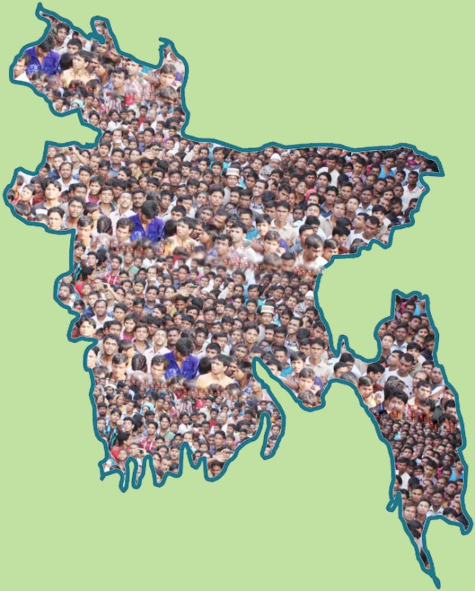
একক কাজ
সময় : ৫ মিনিট
দেশের এই বিশাল জনসংখ্যাকে জন সম্পদের রূপান্তর করা প্রয়োজন কেন?
Notes:
এককভাবে মৌখিক বা লিখিত যে কোন পদ্ধতিতে একক কাজ করানো যেতে পারে-

Slide 8
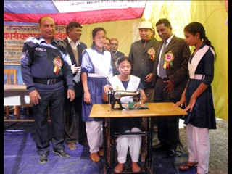
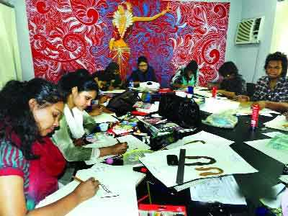
জনসংখ্যাকে জনসম্পদে রূপান্তরের কৌশল...
কর্মমুখী শিক্ষার প্রসার এবং জ্ঞান ভিত্তিক সমাজ গড়ে তোলা
Notes:
ছবিটিতে মেয়েরা কী ধরণের কাজ করছে? এতে তার কী লাভ হতে পারে? ইত্যাদি প্রশ্ন করা যেতে পারে-

Slide 9
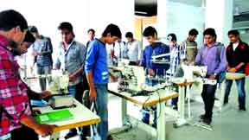
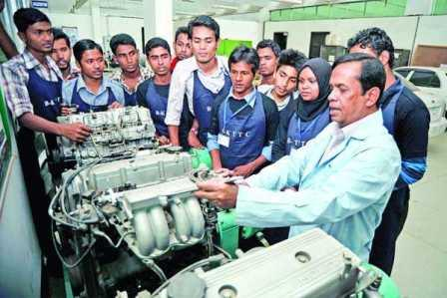
দক্ষতাবৃদ্ধি ও প্রশিক্ষণমূলক কার্যক্রম সম্প্রসারণ
Notes:
ছবিটিতে কী ধরণের শিক্ষা অর্জন করছে? এতে তার কী লাভ হতে পারে? ইত্যাদি প্রশ্ন করা যেতে পারে-

Slide 10
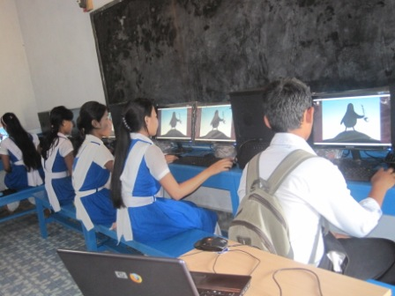
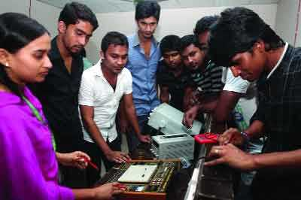
প্রযুক্তি ও কারিগরি শিক্ষার প্রসার
Notes:
ছবিটিতে কী ধরণের শিক্ষা অর্জন করছে? এতে তার কী লাভ হতে পারে? ইত্যাদি প্রশ্ন করা যেতে পারে-

Slide 11
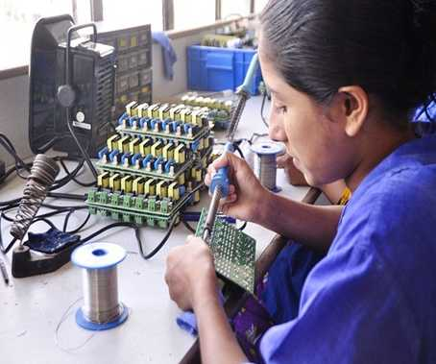
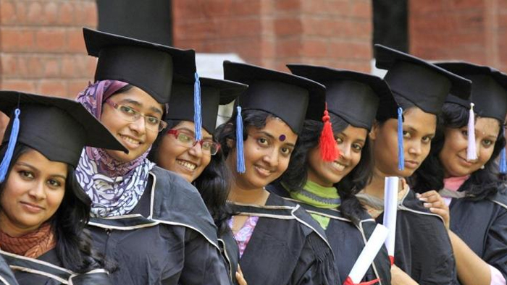
নারী শিক্ষার প্রসার
Notes:
ছবিতে মেয়েটি কী কাজ করছে? দেশের অগ্রগতিতে নারী শিক্ষার প্রয়োজন আছে কী? ইত্যাদি প্রশ্ন করা যেতে পারে-

Slide 12
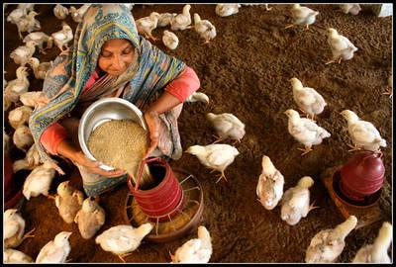
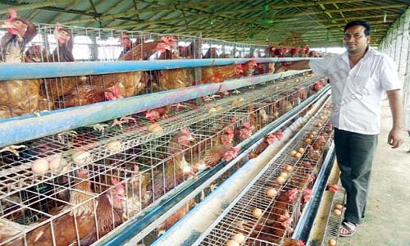
উৎপাদনমুখী কর্মের সুযোগ সৃষ্টি
Notes:
বেকার জনসংখ্যাকে ছবির কার্যক্রমটি কীভাবে জনসম্পদে রূপান্তর করতে পারে? এমন প্রশ্ন করা যেতে পারে-

Slide 13
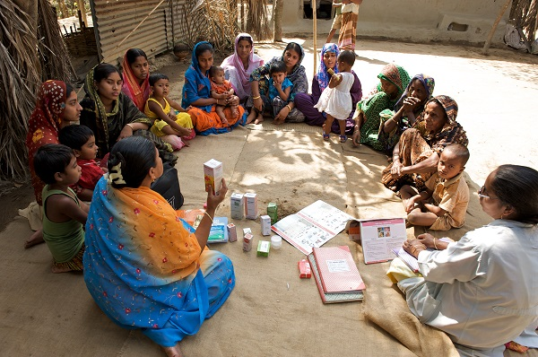
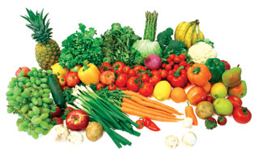
স্বাস্থ্য ও পুষ্টি কার্যক্রমের প্রসার
Notes:
ছবিতে কী দেখা যাচ্ছে? জনসংখ্যাকে দক্ষ করে তুলতে এই বিষয়ক জ্ঞান কতটুকু জরুরী? ইত্যাদি প্রশ্ন করা যেতে পারে-

Slide 14
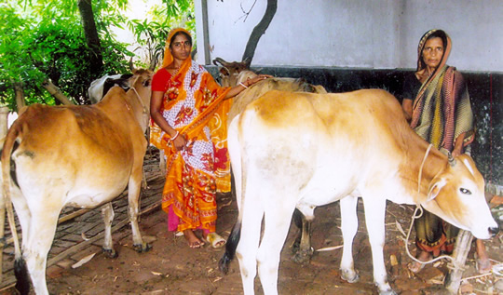
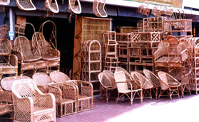
ক্ষুদ্র ও কুটির শিল্পের বিস্তার
Notes:
ছবিতে কী দেখতে পাচ্ছি? এ ধরণের কার্যক্রম জনগণকে কীভাবে সম্পদে রূপান্তর করে? এমন প্রশ্ন করা যেতে পারে-

Slide 15
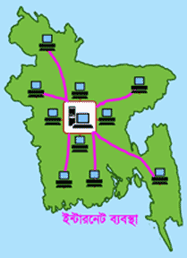
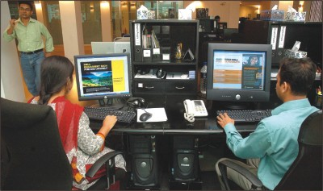
দলগত কাজ
সময় : ৮ মিনিট
প্রযুক্তির মাধ্যমে জনসংখ্যাকে সম্পদে রূপান্তর কৌশল বর্ণনা কর।
Notes:
শ্রেণিতে প্রয়োজনীয় সংখ্যক দল গঠন করে দলনেতা কর্তৃক উপস্থাপন করে বোর্ডে লেখানো যেতে পারে-

Slide 16
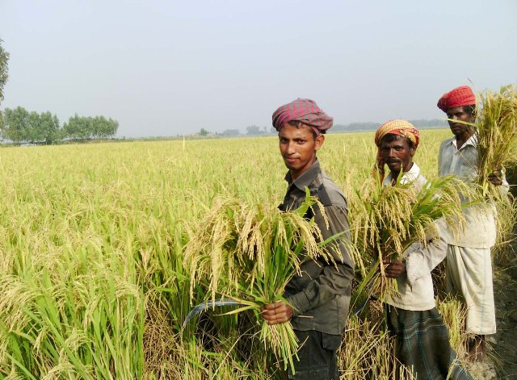
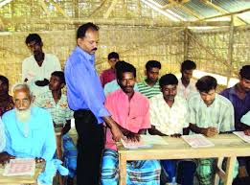
কৃষিভিত্তিক শিক্ষা ও প্রশিক্ষণের সম্প্রসারণ
Notes:
কৃষিভিত্তিক শিক্ষা কৃষকের কী ধরনের লাভ এনে দিতে পারে? এমন প্রশ্ন করা যেতে পারে-

Slide 17
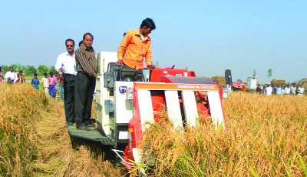
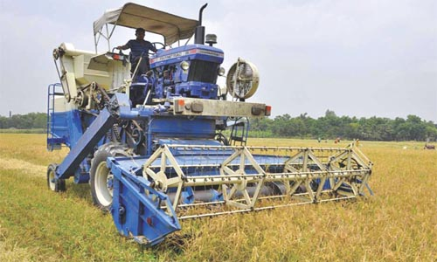
কর্মসংস্থানের জন্য কৃষির আধুনিকীকরণ

Slide 18
বিভিন্ন সংস্থা কর্তৃক বিদেশে উচ্চ শিক্ষার জন্য বৃত্তি কার্যক্রম

Slide 19
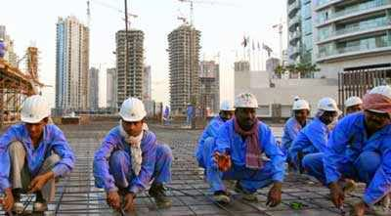
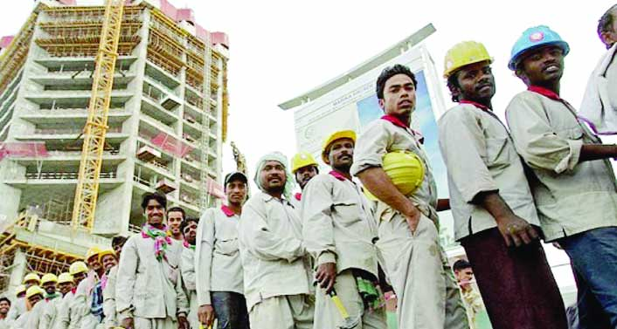
বিদেশে জনশক্তি রপ্তানি করা
Notes:
আমাদের দেশের অনেক লোক বিদেশে দক্ষ ও অদক্ষ শ্রমিক হিসেবে কাজ করে বিপুল পরিমাণ অর্থ দেশে প্রেরণ করছে। পাশাপাশি অনেক যুব নারী-পুরুষ দেশে আত্মকর্মসংস্থানের নানা উপায় উদ্ভাবন করে দেশের অর্থনীতিতে অবদান রাখছে। এভাবে দেশের বিপুল সংখ্যক জনসংখ্যাকে কাজে লাগানোর মাধ্যমে জনসংখ্যাকে জনসম্পদে রূপান্তর করতে হবে।

Slide 20
মূল্যায়ন
১। তথ্য প্রযুক্তির ক্ষেত্রে কোন দেশটি অধিক এগিয়ে?
(ক) ভারত (খ) বাংলাদেশ (গ) পাকিস্তান (ঘ) নেপাল
২। দক্ষ জনগোষ্ঠী দেশের জন্য-
(ক) নাগরিক (খ) বিড়ম্বনা (গ) বোঝা (ঘ) সম্পদ
৩। নারী শিক্ষার প্রসারে সরকারের গৃহীত পদক্ষেপ কোনটি?
(ক) মেয়েদের উপবৃত্তি প্রদান (খ) নারী শিক্ষক নিয়োগ
(গ) নতুন বিদ্যালয় নির্মাণ (ঘ) শিক্ষাক্ষেত্রে বাজেট বৃদ্ধি
৪। জনসংখ্যাকে জনসম্পদে রূপান্তর করা যায় কোনটির মাধ্যমে ?
(ক) চাকুরীর (খ) বিদেশে পাচার (গ) আত্মকর্মসংস্থানের (ঘ) ভাতা প্রদানের
Notes:
প্রশ্ন-উত্তর বা লেখার মাধ্যমে মূল্যায়ন করা যেতে পারে-

Slide 21
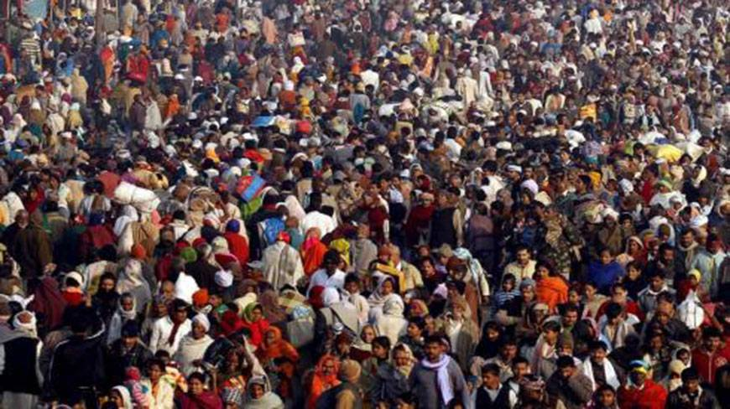
বাড়ির কাজ
"জনসংখ্যা দেশের বোঝা নয়, সম্পদ"- উক্তিটির স্বপক্ষে তোমার মতামত দাও।
Notes:
বাড়ির কাজ হিসেবে দেয়া বিষয়টি বিশ্লেষণ করে শিক্ষার্থীদের স্পস্ট ধারণা দেয়া যেতে পারে- যা শিক্ষার্থীদের সঠিক উত্তর লিখতে সহায়তা করবে।

Slide 22
ধন্যবাদ

